Slide 1
Ярославский муниципальный район

Slide 2
Итоги реализации Губернаторского проекта «Решаем вместе!» в 2018 году
НАПРАВЛЕНИЕ
«ФОРМИРОВАНИЕ КОМФОРТНОЙ ГОРОДСКОЙ СРЕДЫ» благоустроено 11 объектов в 8 поселениях, в т.ч. общественная территория – Парк в селе Туношна

Slide 3
Ивняковское сельское поселение
В Ивняковском сельском поселении благоустроена дворовая территория многоквартирного дома п. Ивняки, ул. Новоселов. д. 6, 7 – обустроена детская площадка (за счет экономии от конкурсных процедур установлен навес с тренажерами)

Slide 4
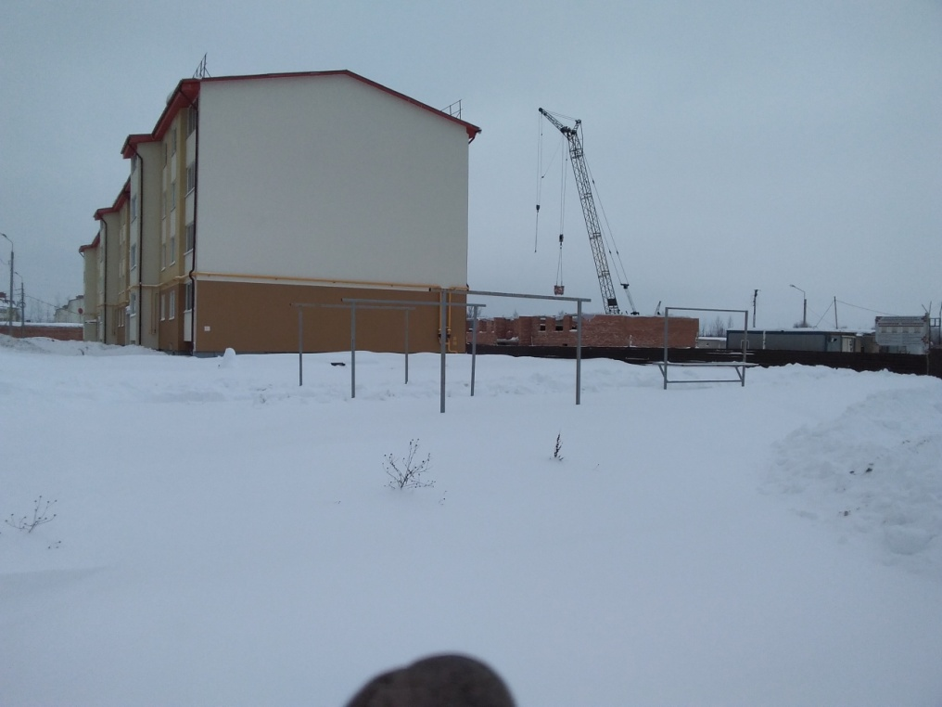
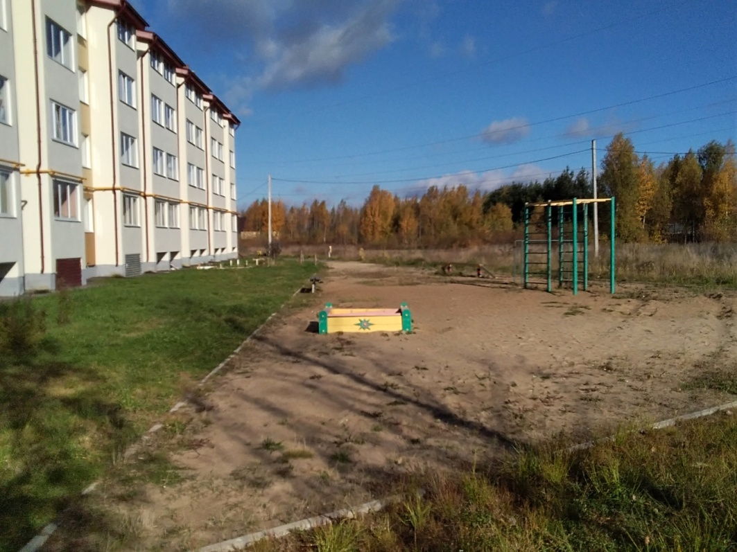
БЫЛО

Slide 5
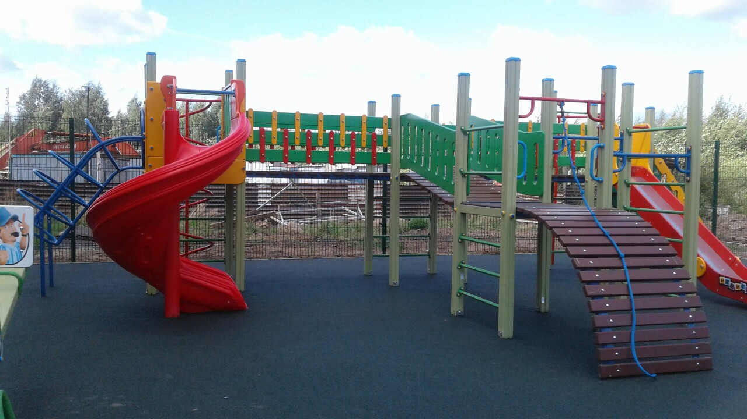
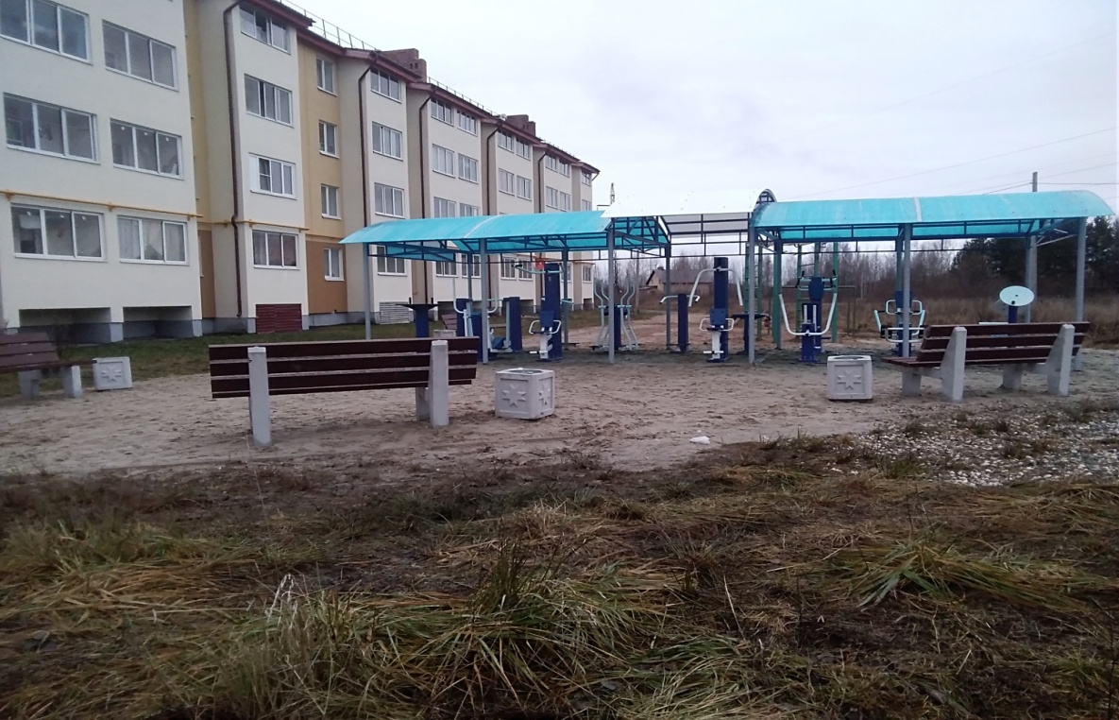
Стало
поселок Ивняки

Slide 6
заволжское сельское поселение
В Заволжском сельском поселении благоустроены две дворовые территории:
Поселок Заволжье, д. 9, 12 - обустройство парковочных мест;
Поселок Красный Бор, д. 18, 36 (за счет средств от экономии по конкурсным процедурам установлены сушилки для белья и доски объявлений)

Slide 7
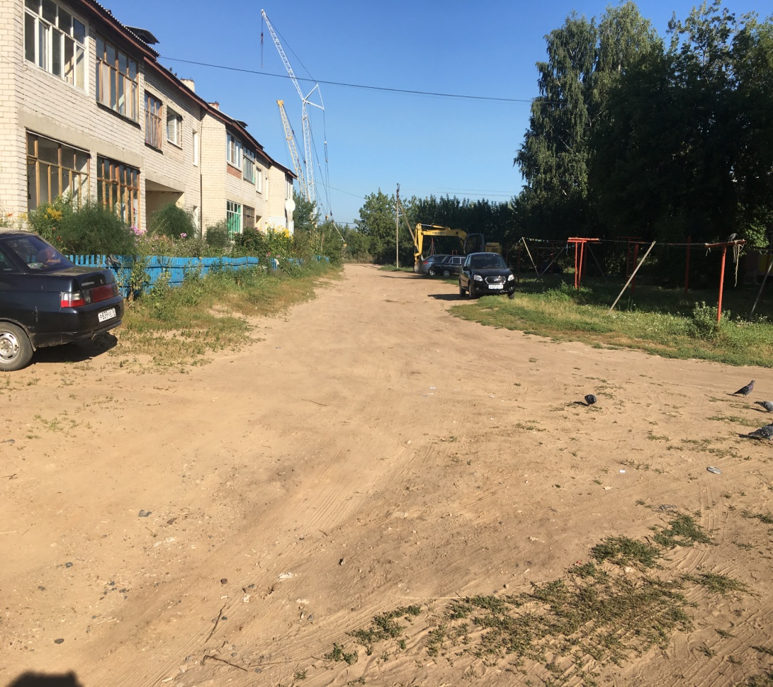
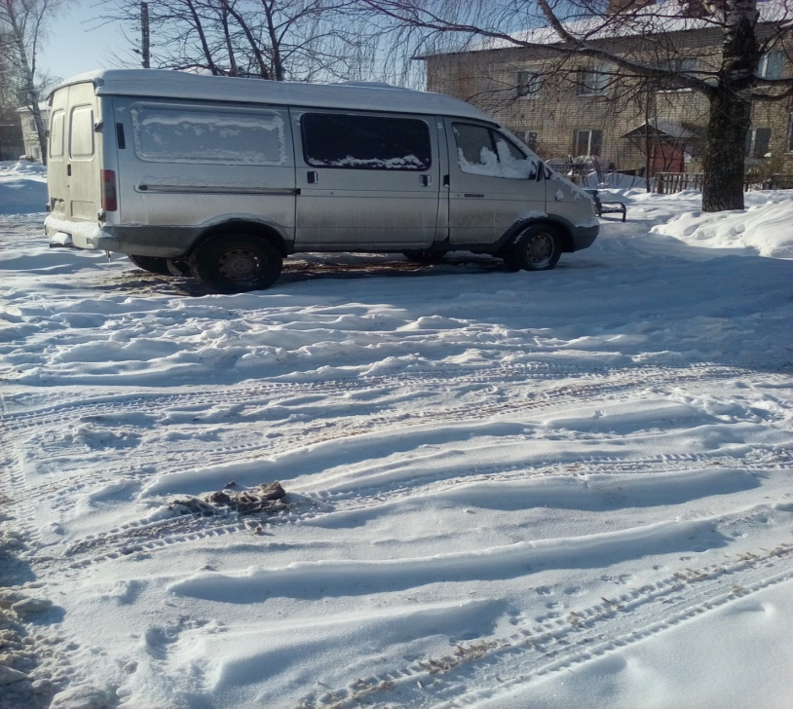
БЫЛО
поселок Заволжье
поселок Красный Бор

Slide 8
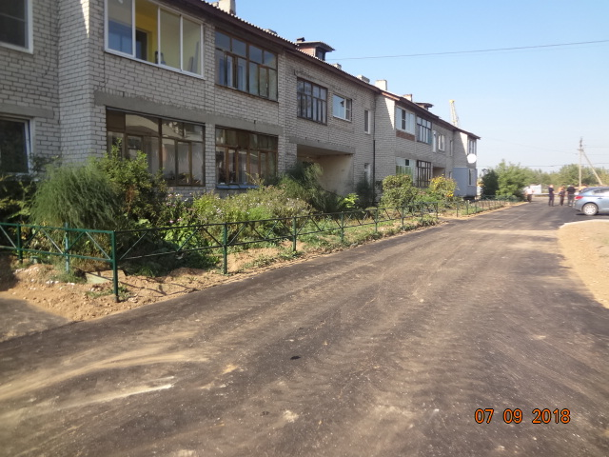
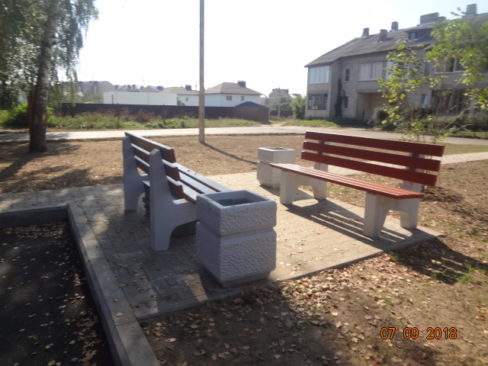
Стало (поселок Красный Бор)

Slide 9
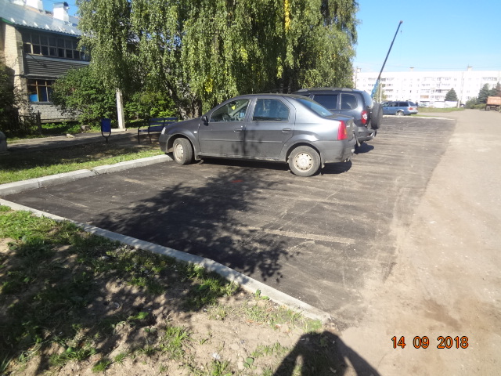
Стало (поселок Заволжье)

Slide 10
карабихское сельское поселение
Благоустройство дворовой территории многоквартирного дома поселок Пансионата Ярославль, ул. Набережная, д. 46, д. 47 (за счет средств от экономии по конкурсным процедурам обустроена детская игровая площадка)

Slide 11
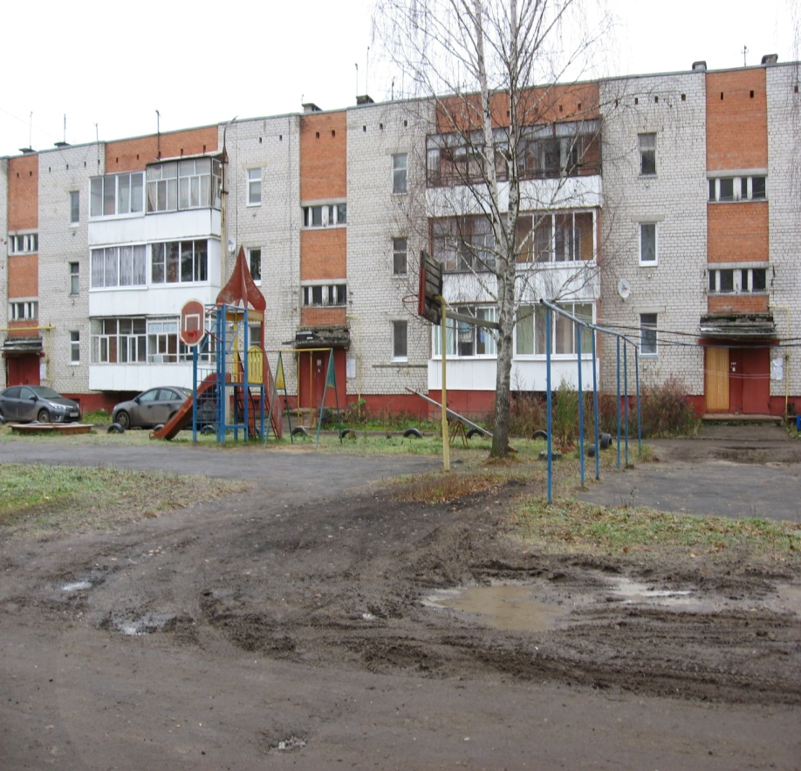
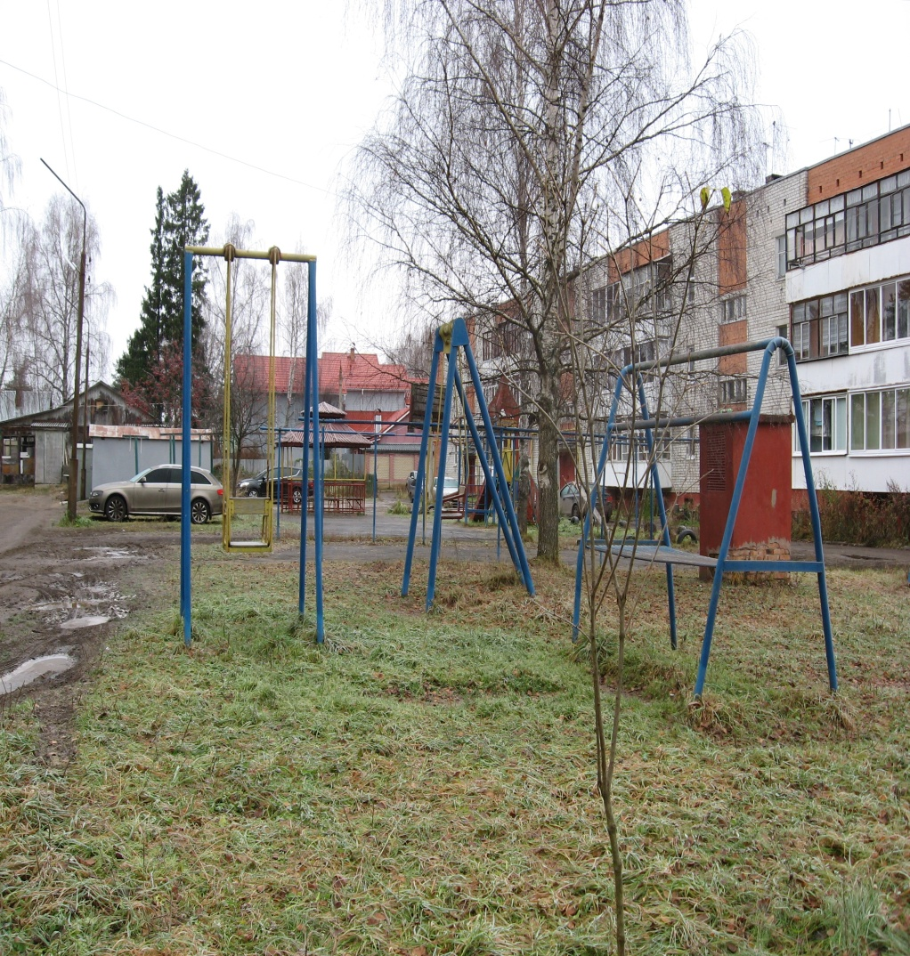
было

Slide 12
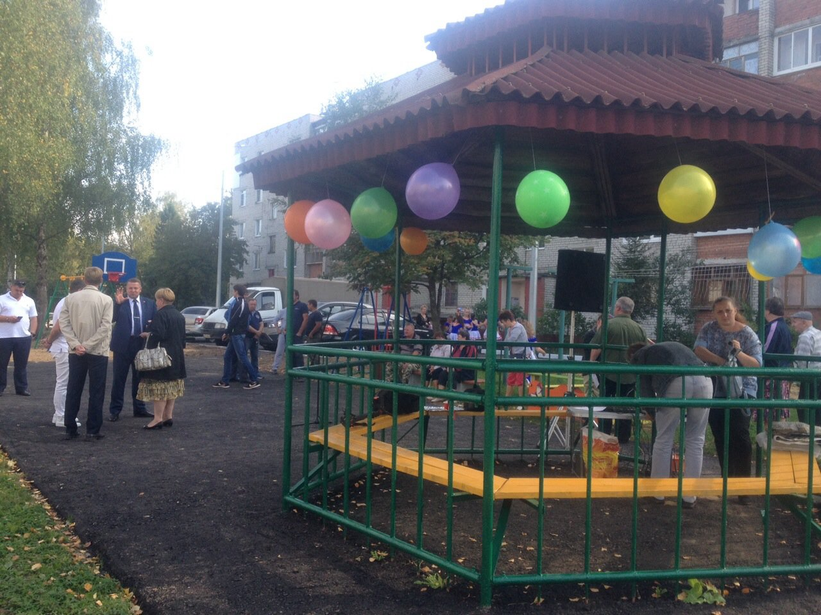
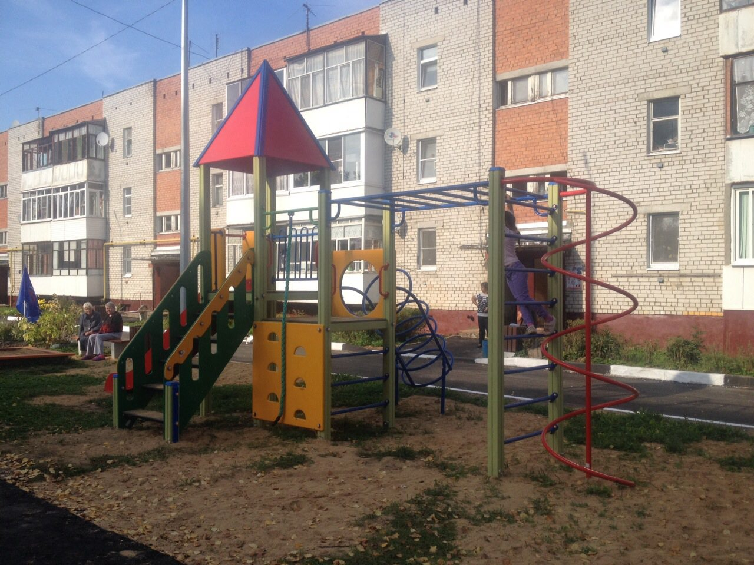
стало

Slide 13
курбское сельское поселение
Благоустройство дворовых территорий многоквартирных домов:
поселок Козьмодемьянск, ул. Центральная, д. 12, 13, 14, 15, 16, 17, 18 (за счет экономии средств от конкурсных процедур установлен ВОРКАУТ – уличные конструкции для занятия спортом и малые архитектурные формы);
Благоустройство дворовой территории многоквартирных домов, село Курба, ул. Юбилейная, д. 10, 11

Slide 14
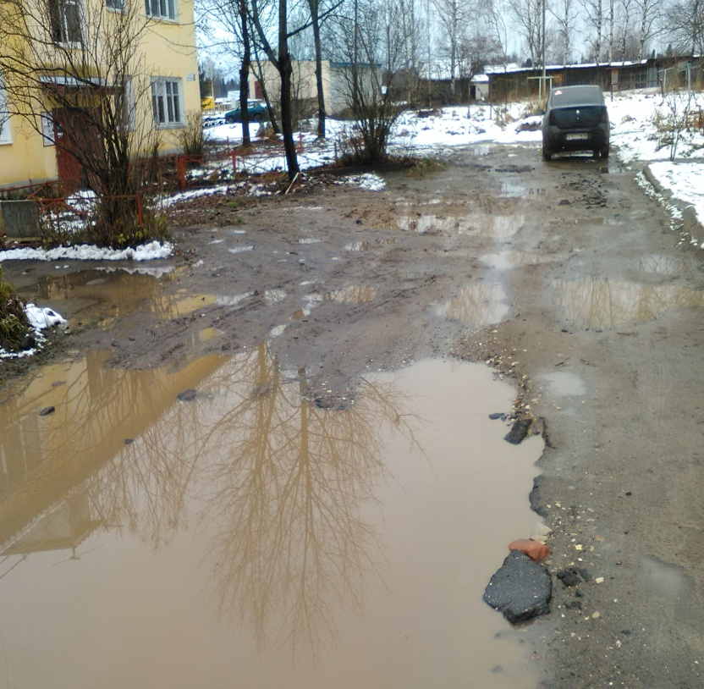
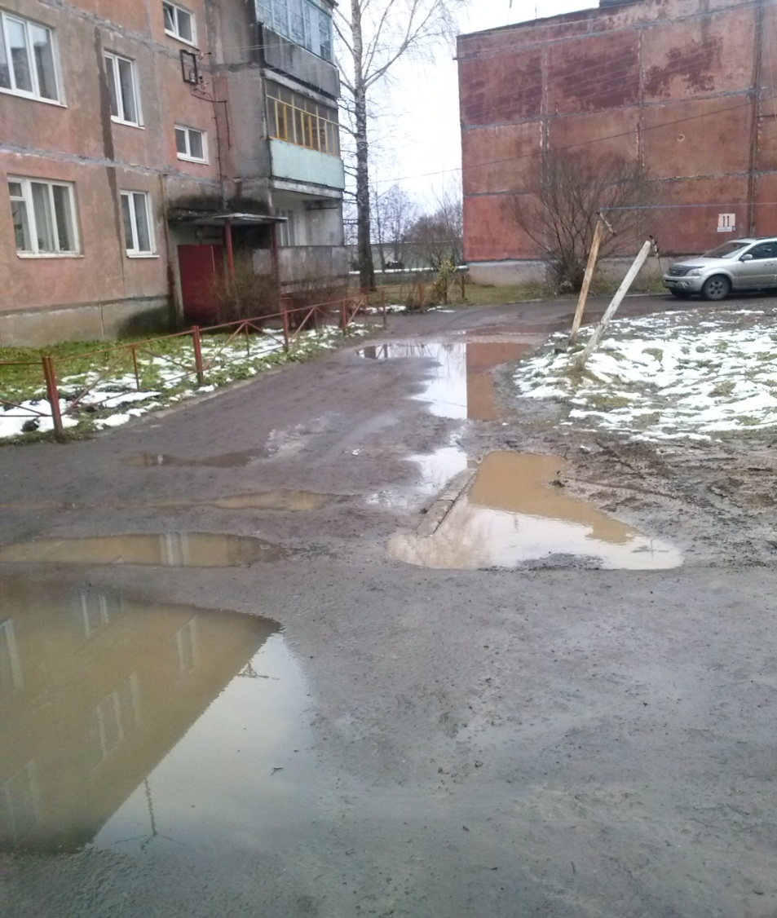
было
с. Курба
п. Козьмодемьянск

Slide 15
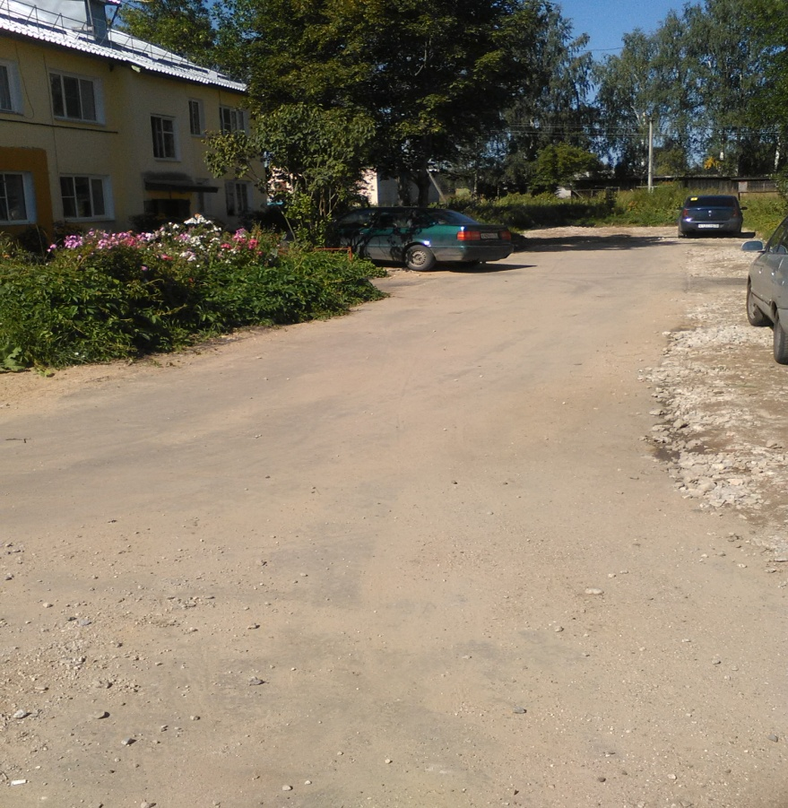
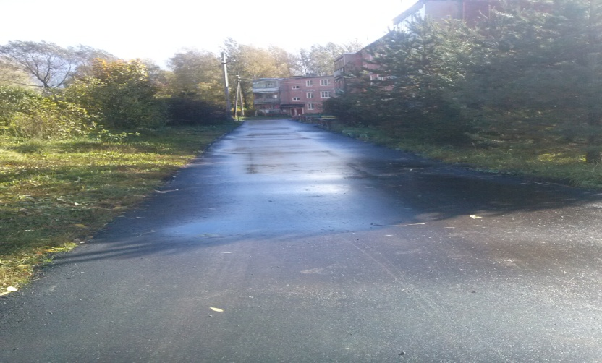
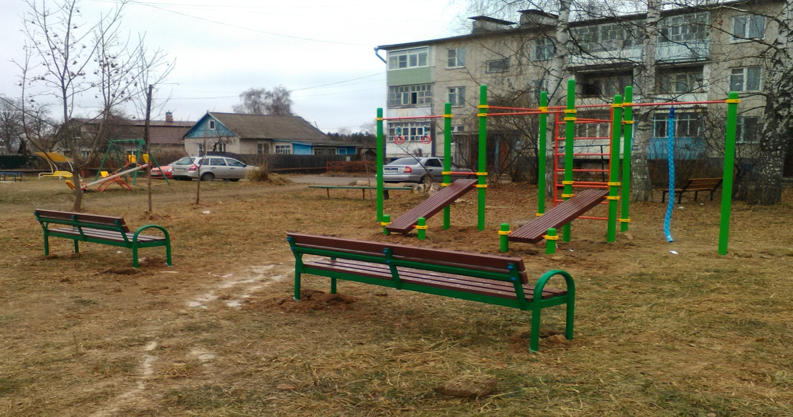
стало
поселок Козьмодемьянск
село Курба
поселок Козьмодемьянск

Slide 16
кузнечихинское сельское поселение
Благоустройство дворовой территории двух многоквартирных домов, п. Ярославка,
д. 1, д. 2 (за счет экономии средств от конкурсных процедур установлена детская игровая площадка)

Slide 17
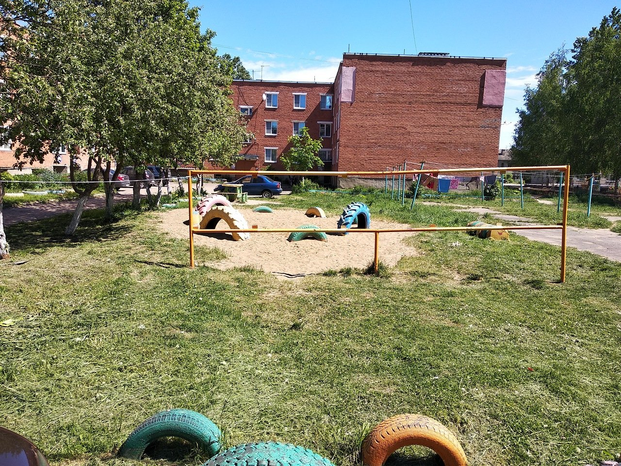
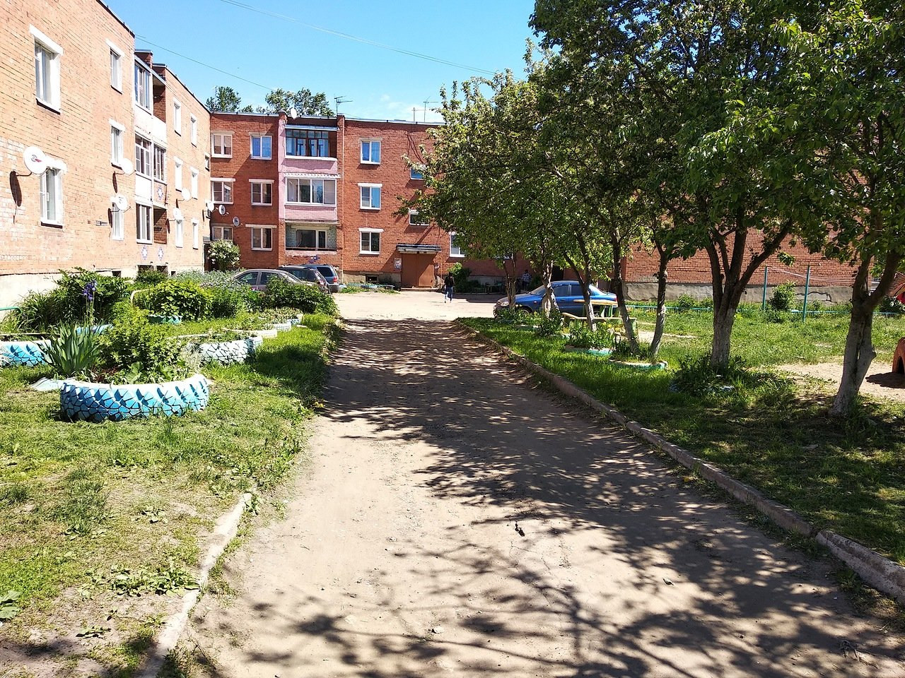
было

Slide 18
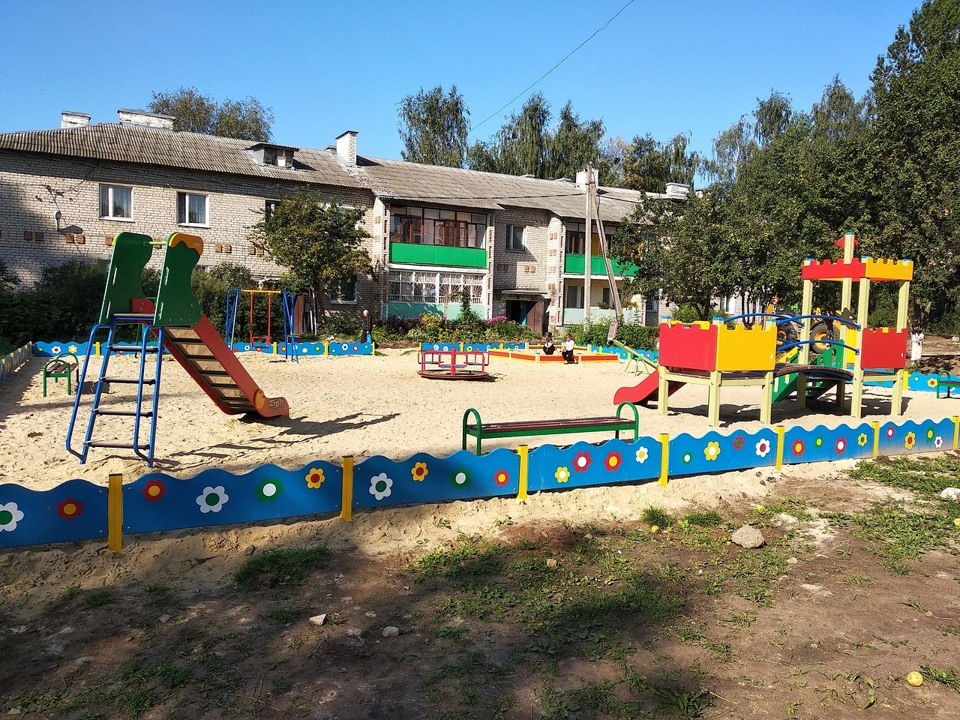
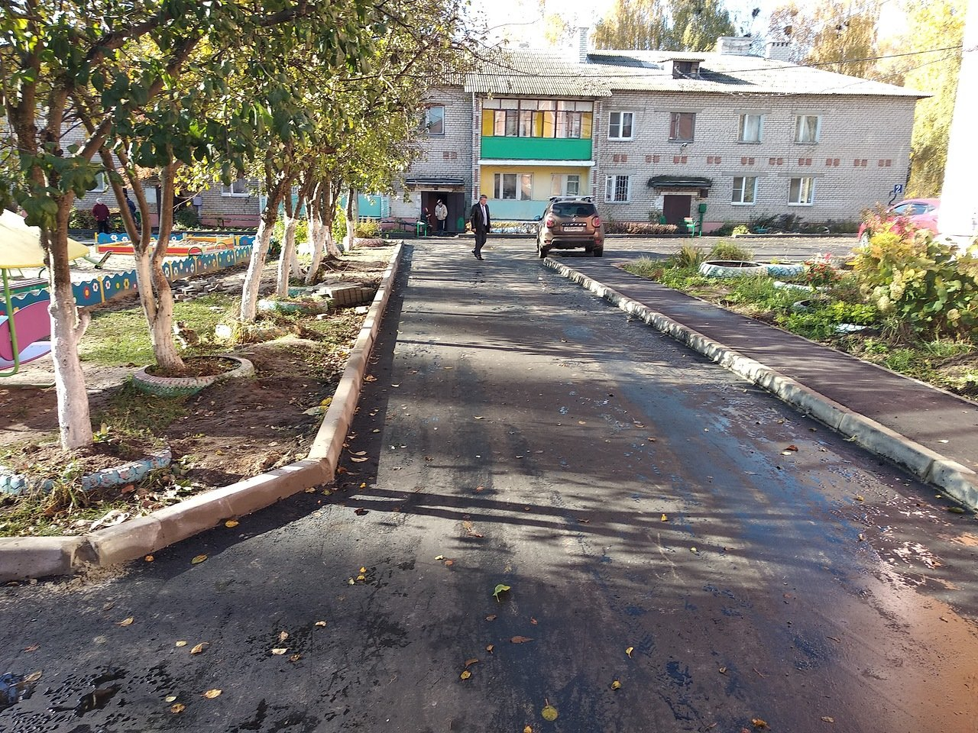
стало

Slide 19
городское поселение лесная поляна
Благоустройство дворовой территории многоквартирных домов № 6, 28, 29 (за счет экономии средств от конкурсных процедур установлены прожектора для освещения парковки)

Slide 20
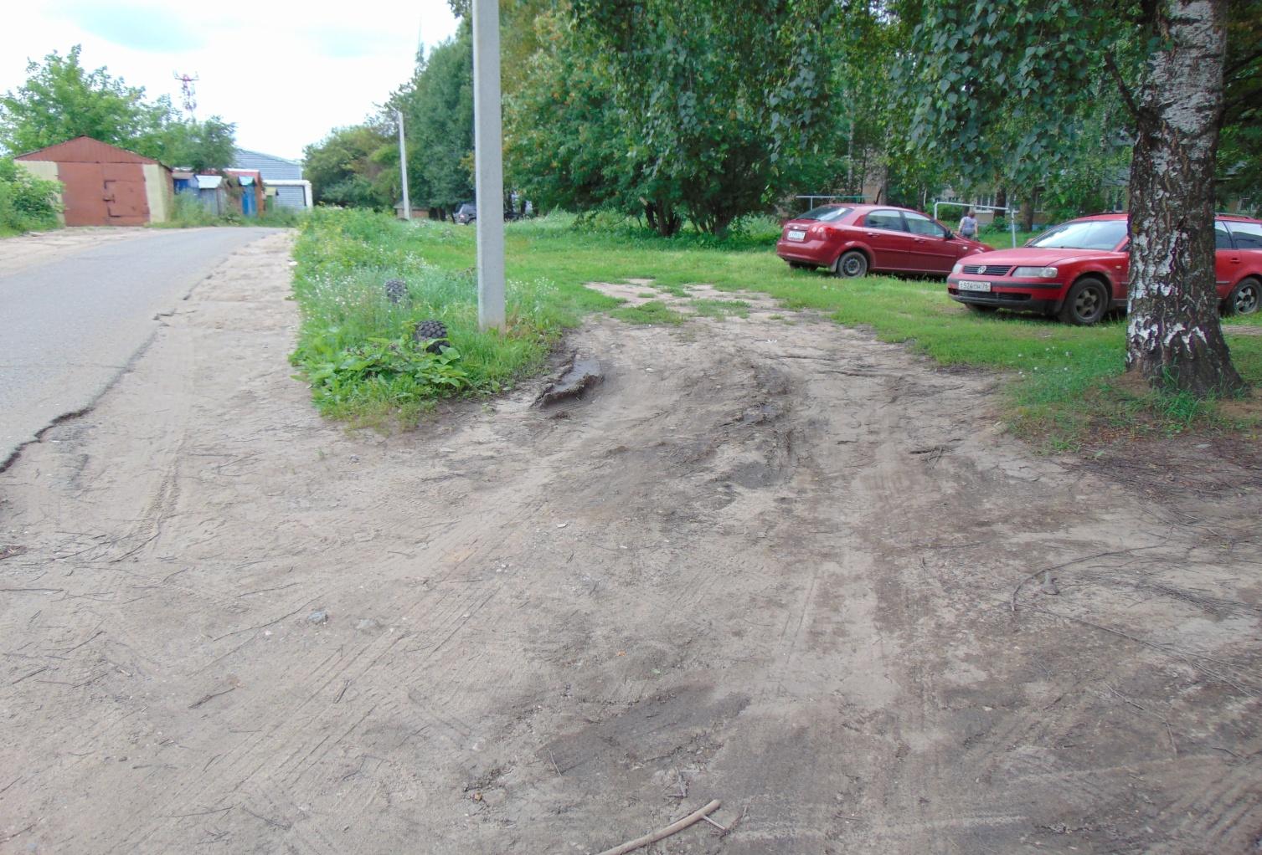
было

Slide 21
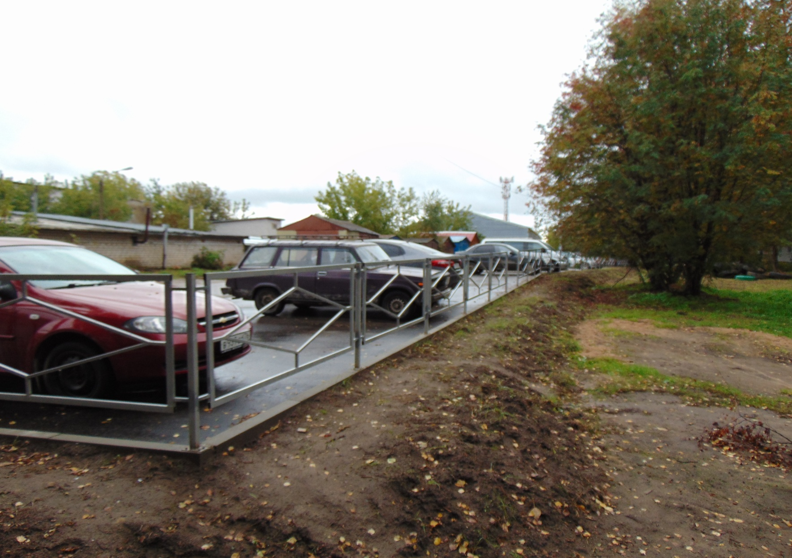
стало

Slide 22
некрасовское сельское поселение
Благоустройство дворовой территории многоквартирного дома, поселок Михайловский, ул. Садовая, д. 3, д. 5

Slide 23
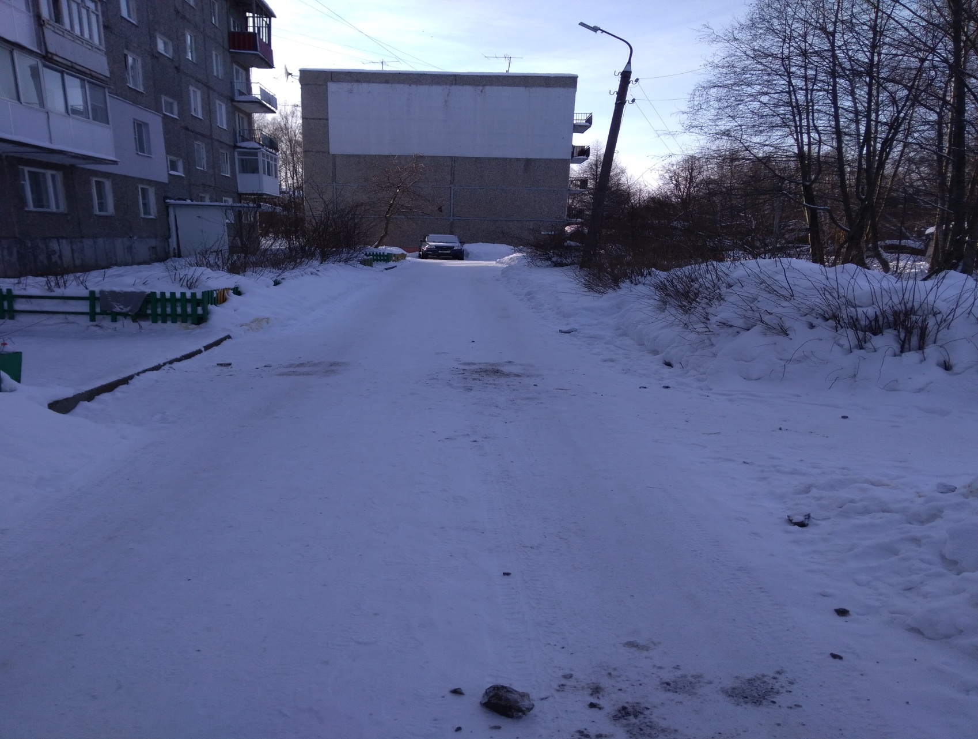
было

Slide 24
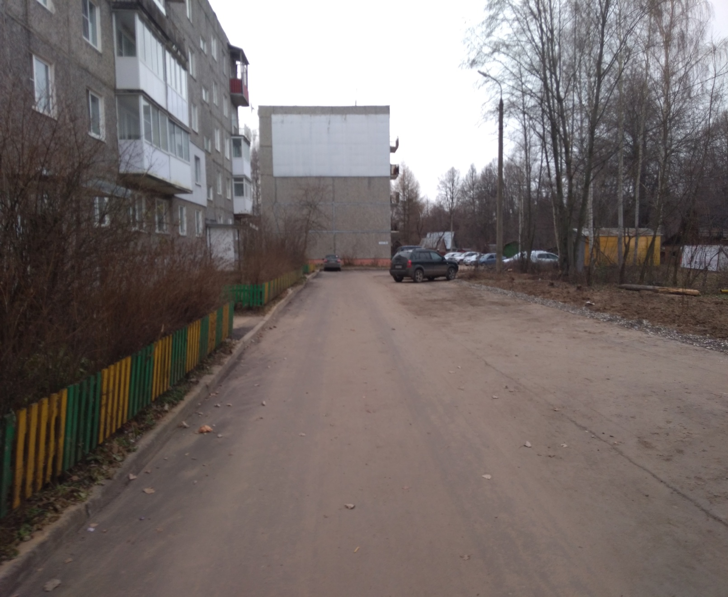
стало

Slide 25
туношенское сельское поселение
Обустройство мест массового отдыха жителей: парк в селе Туношна (за счет экономии средств от конкурсных процедур установлены малые архитектурные формы);
Обустройство дворов многоквартирных домов в деревне Мокеевское, д. 21, 22, 27, 28

Slide 26
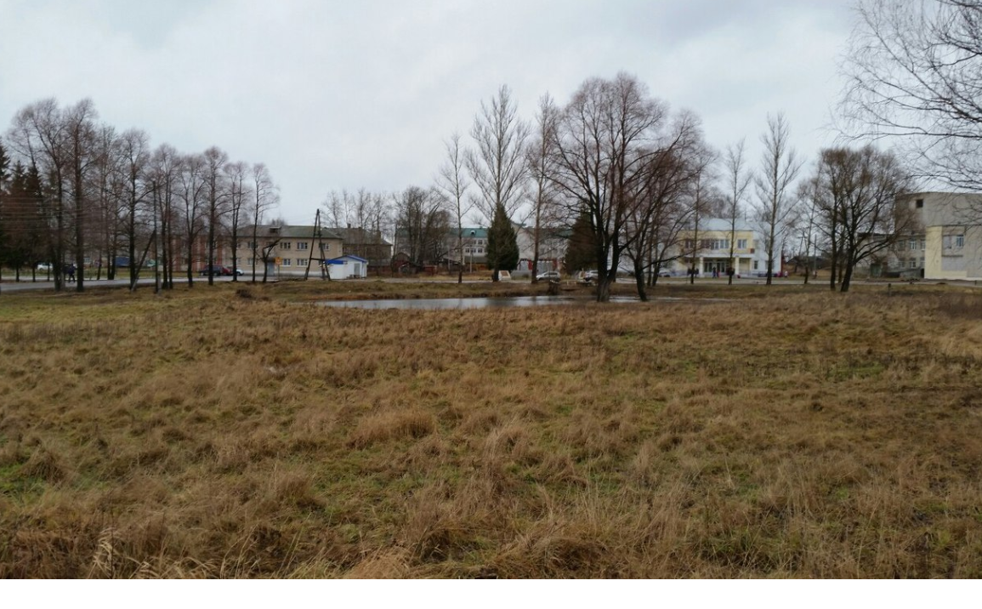
было
парк в селе Туношна

Slide 27
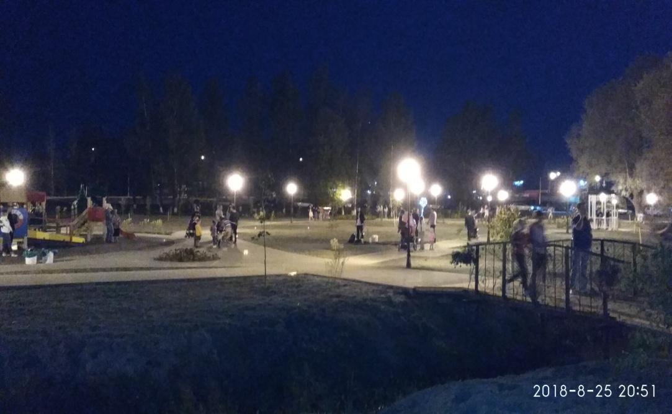
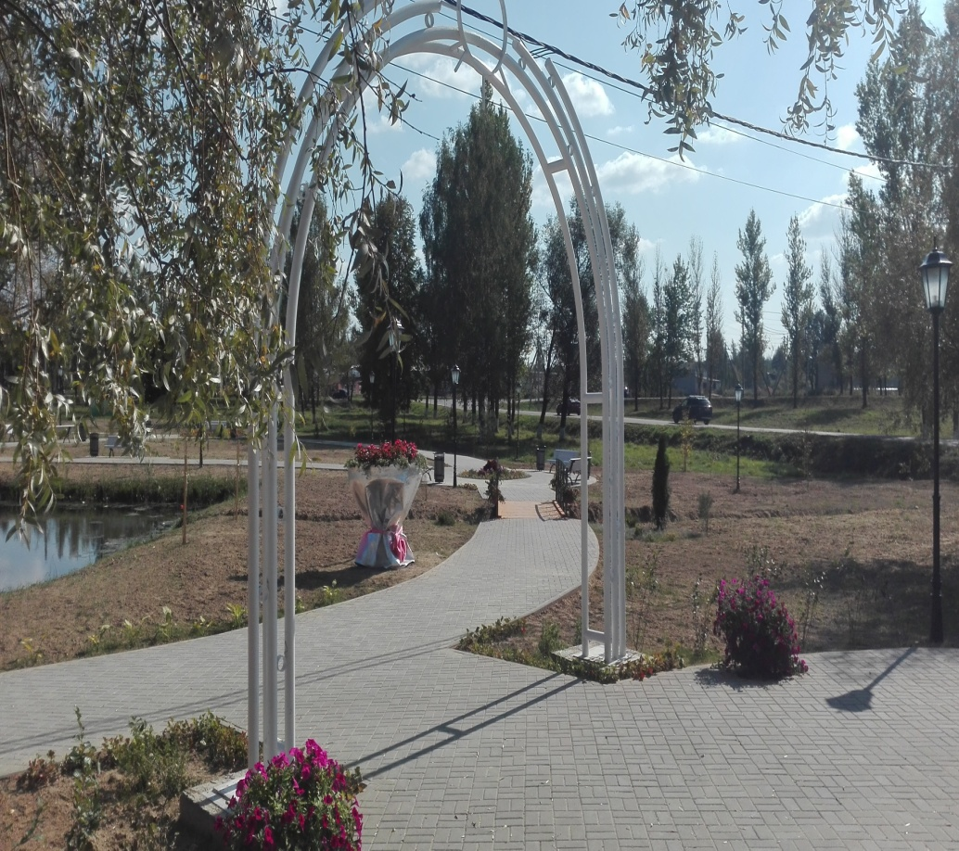
стало
парк в селе Туношна

Slide 28
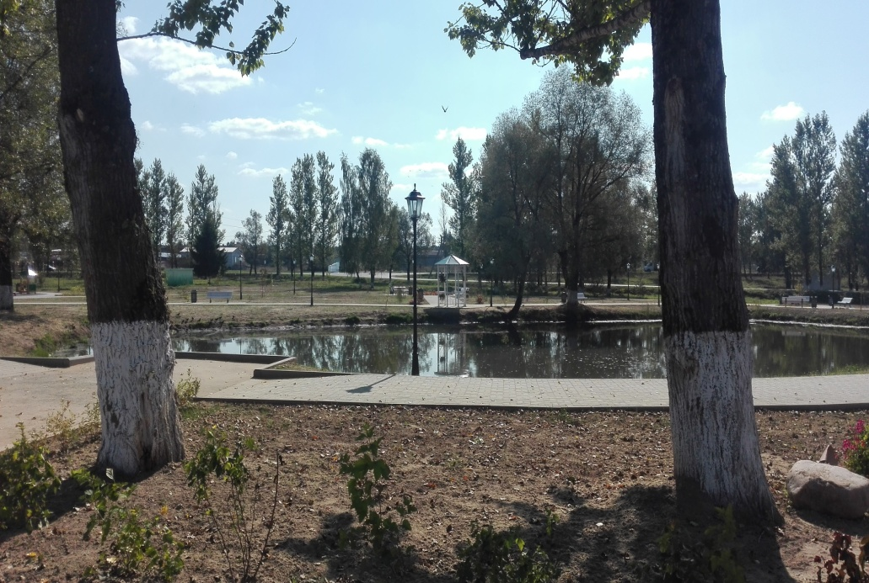
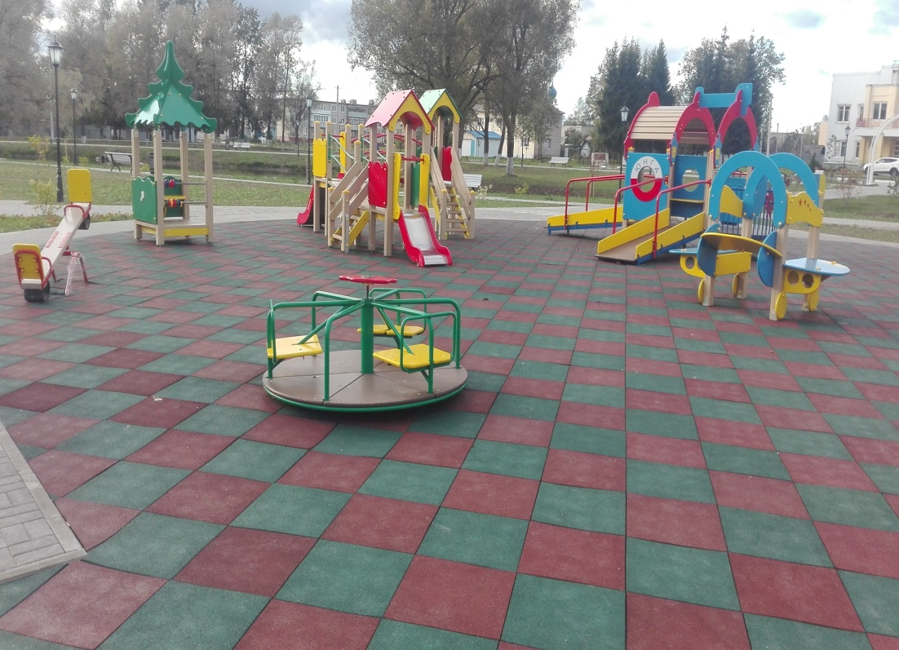
стало
парк в селе Туношна

Slide 29
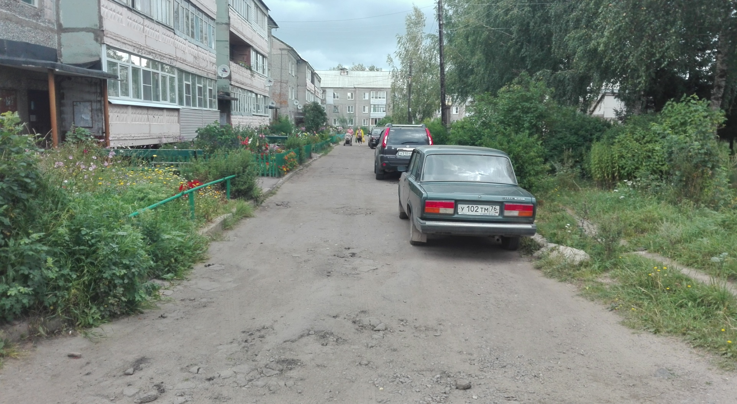
было
деревня Мокеевское

Slide 30
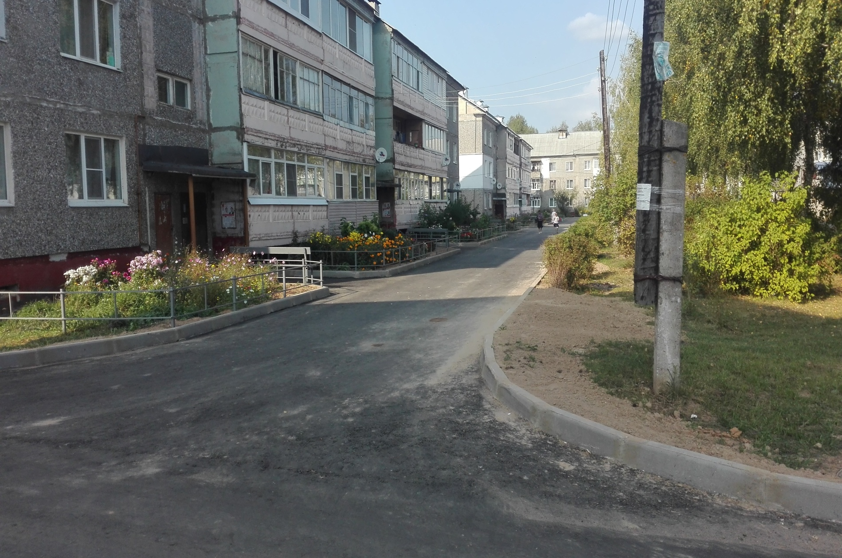
стало

Slide 31
Итоги реализации Губернаторского проекта «Решаем вместе!» в 2018 году
НАПРАВЛЕНИЕ
«ПОДДЕРЖКА МЕСТНЫХ ИНИЦИАТИВ» благоустроено 18 объектов из них в 12 образовательных учреждениях проведены ремонтные работы

Slide 32
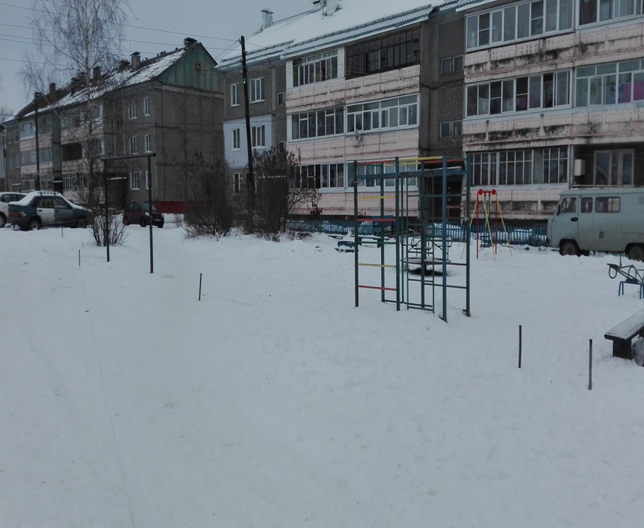
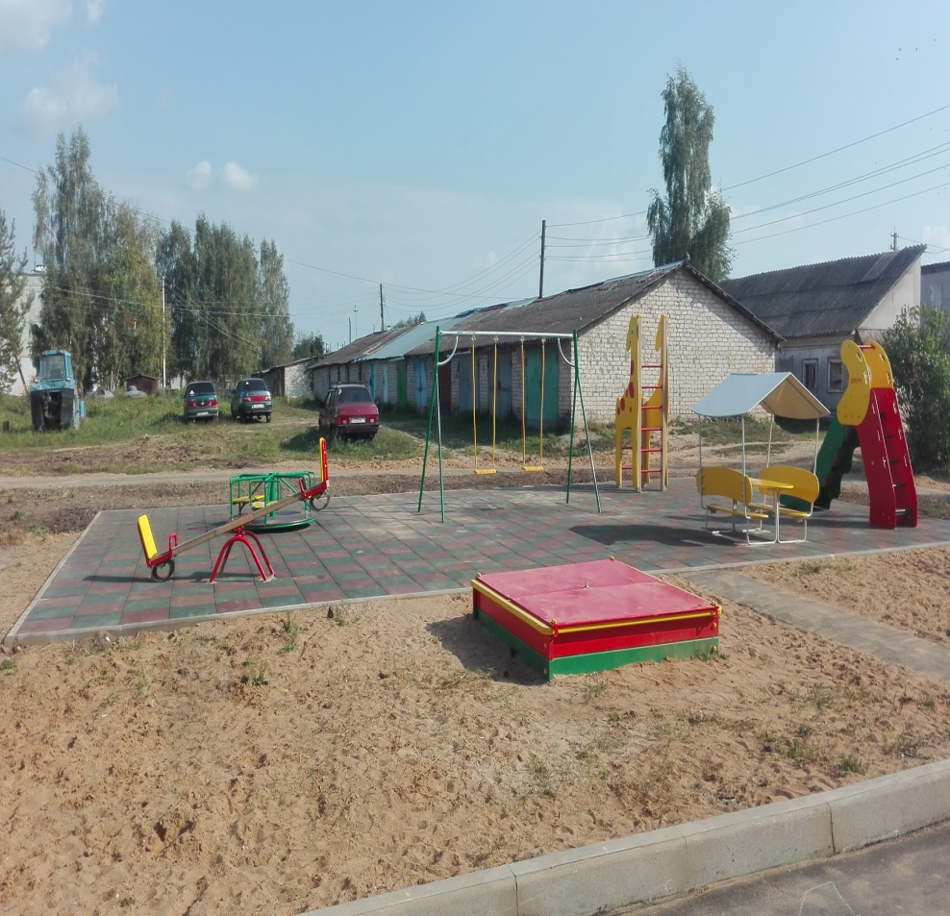
Обустройство дворов многоквартирных домов в деревне Мокеевское
БЫЛО
СТАЛО

Slide 33
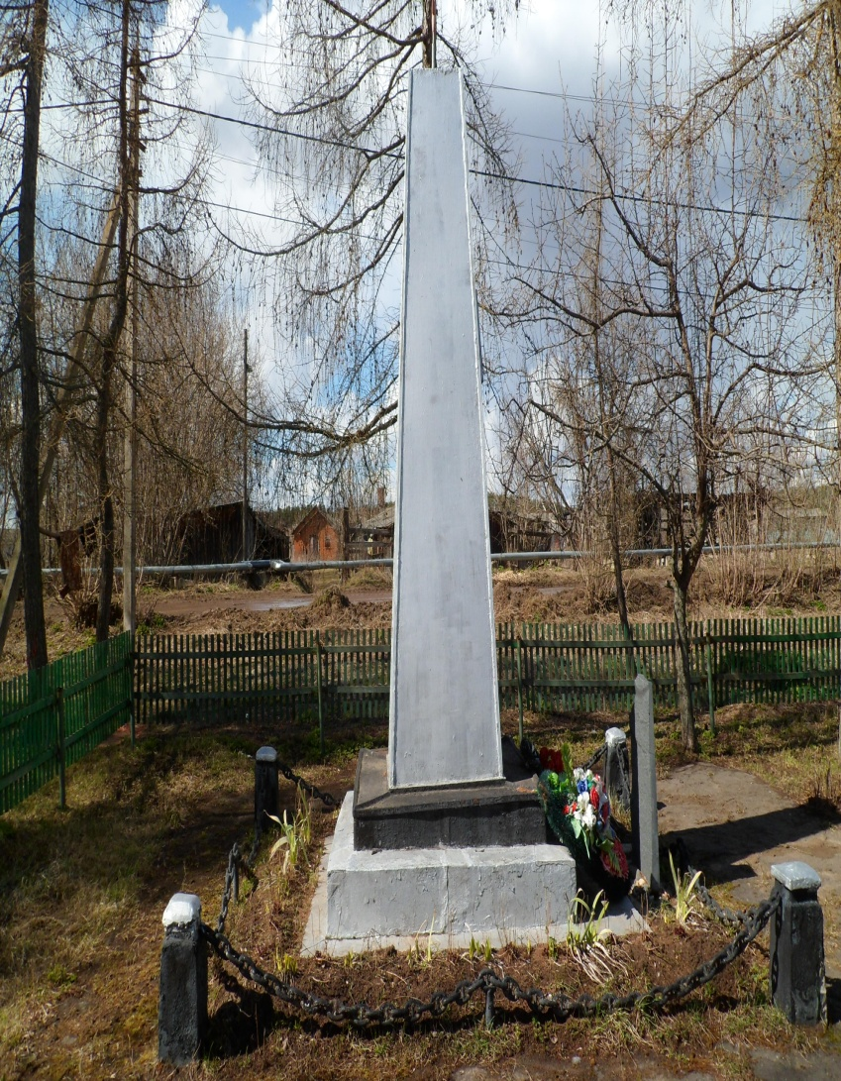
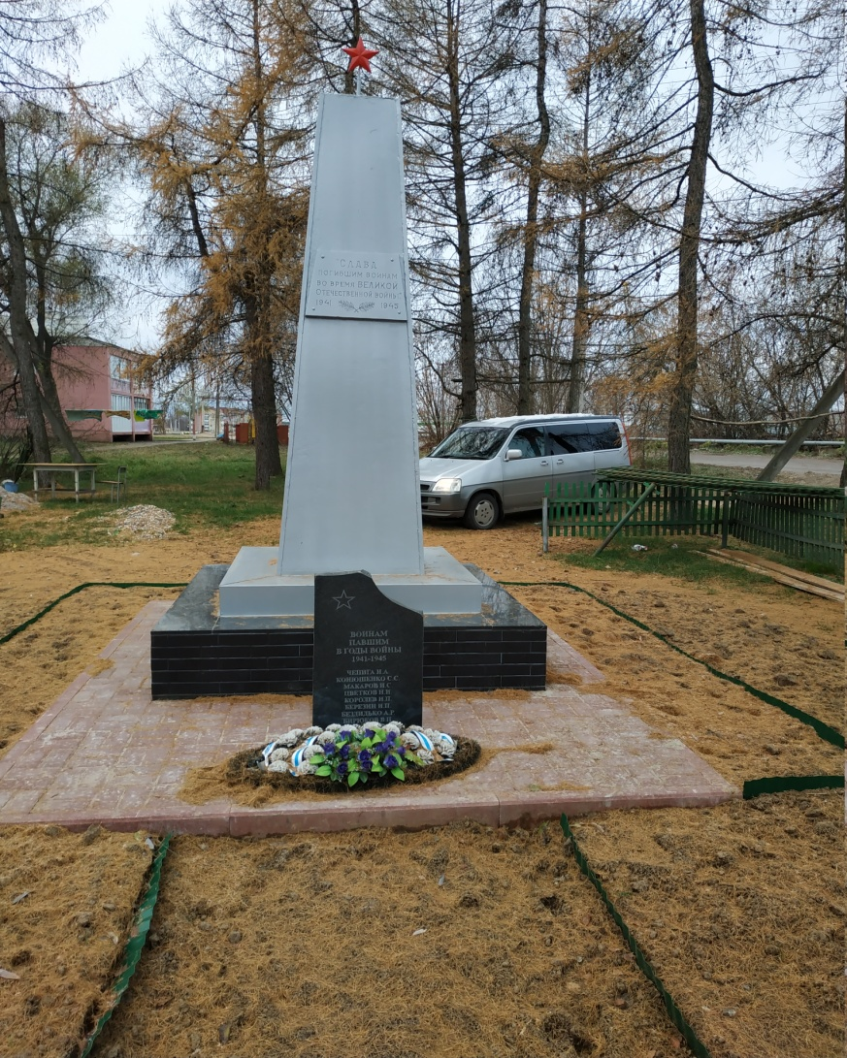
Ремонт памятника в поселке Красный Бор
БЫЛО
СТАЛО

Slide 34
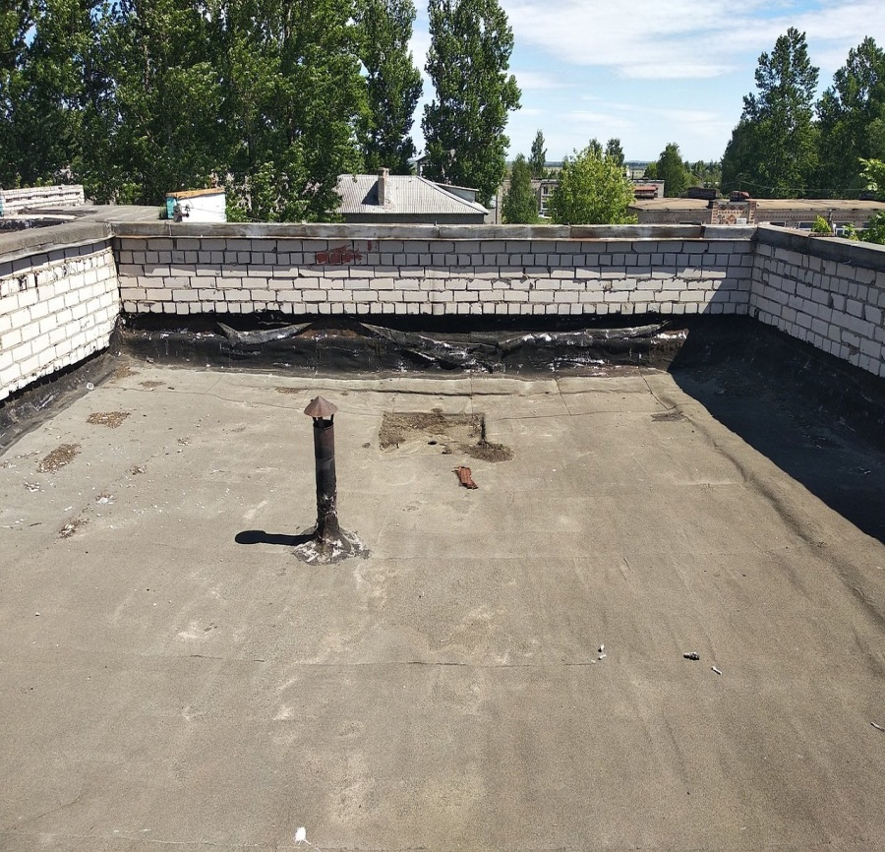
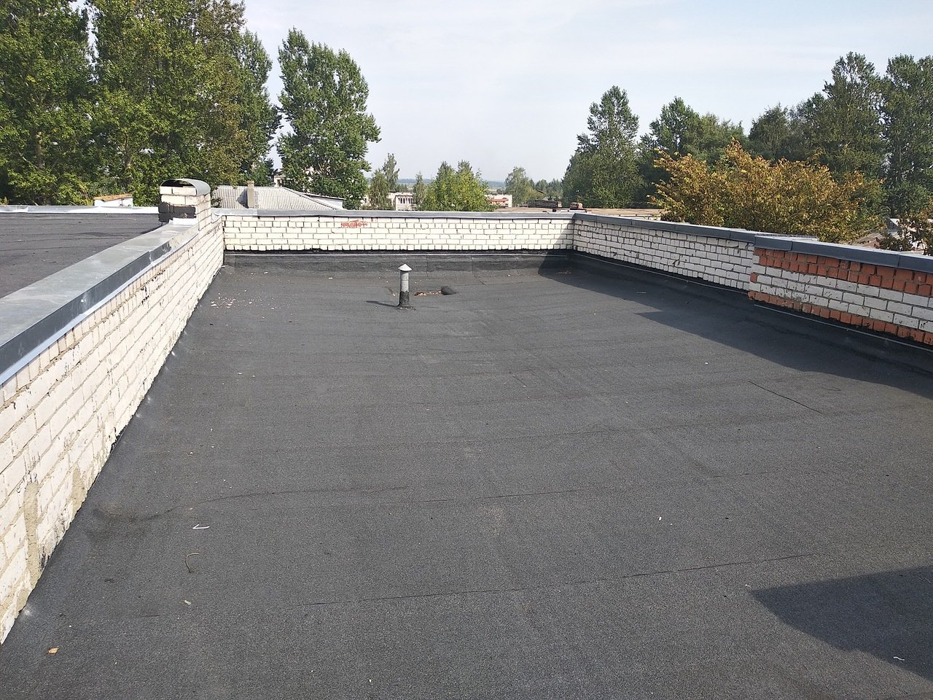
Проведение ремонта Рютневского дома культуры МКУ "Кузнечихинский КСЦ" в поселке Ярославка
БЫЛО
СТАЛО

Slide 35
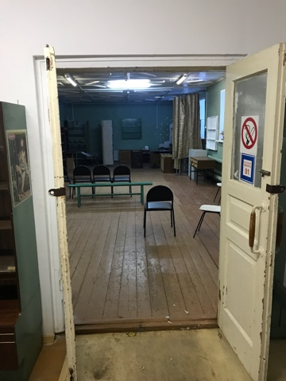
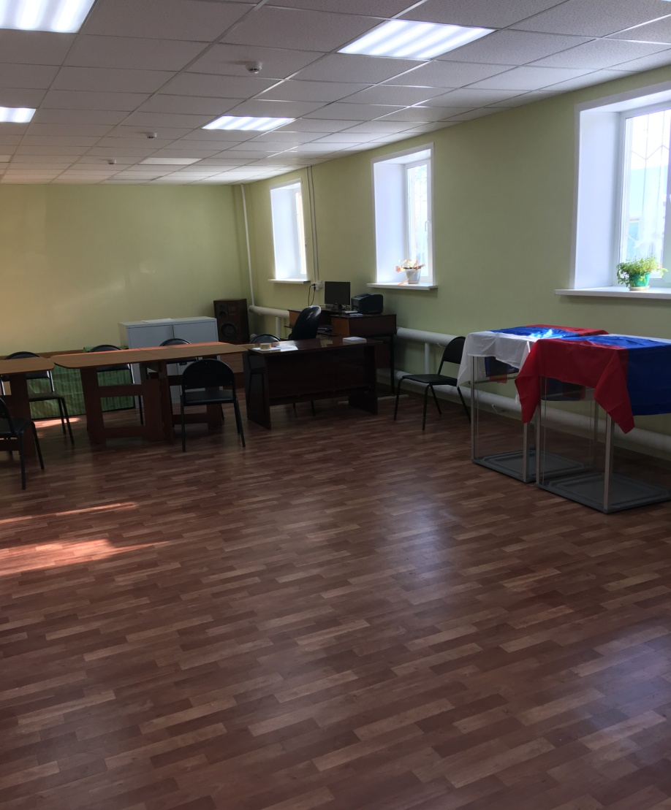
Ремонт помещений в библиотеке поселок Красный Бор
БЫЛО
СТАЛО

Slide 36
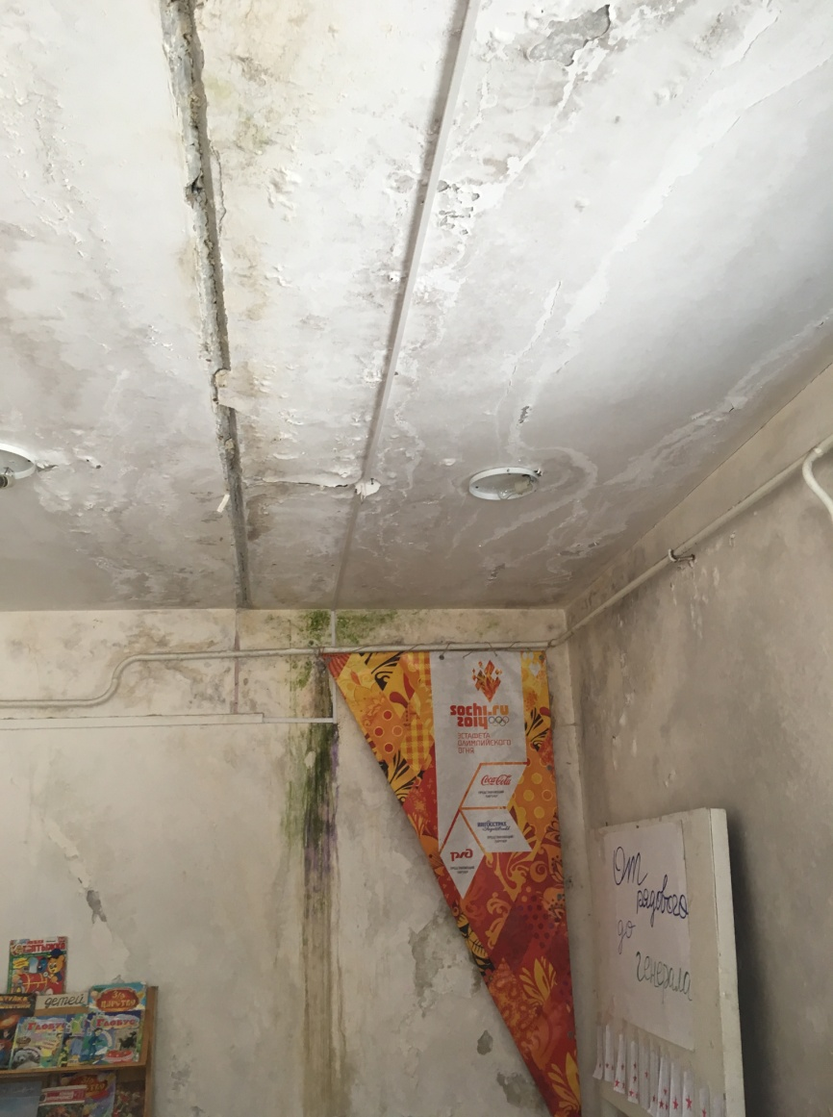
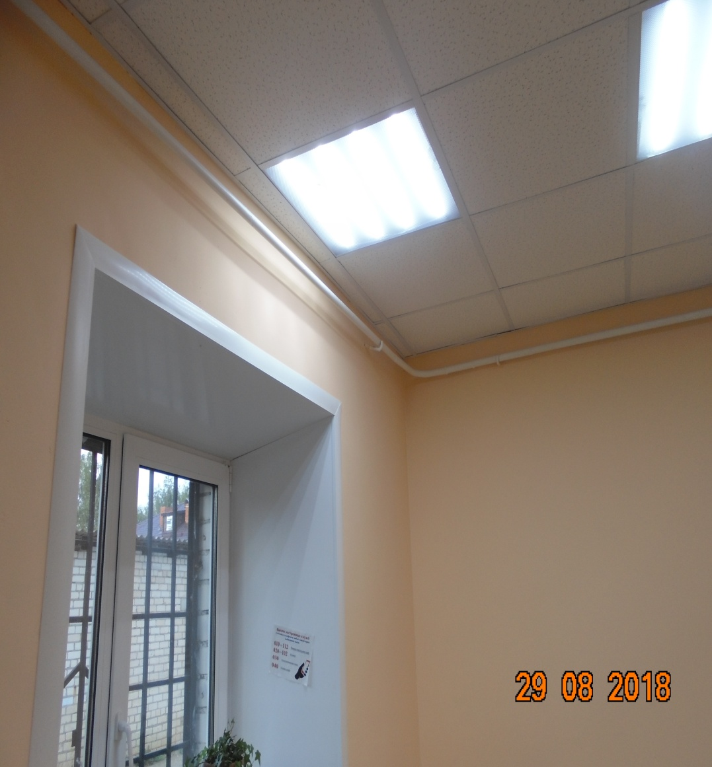
Ремонт спас-витальевского дк
с приобретением Мультимедийной системы
БЫЛО
СТАЛО

Slide 37
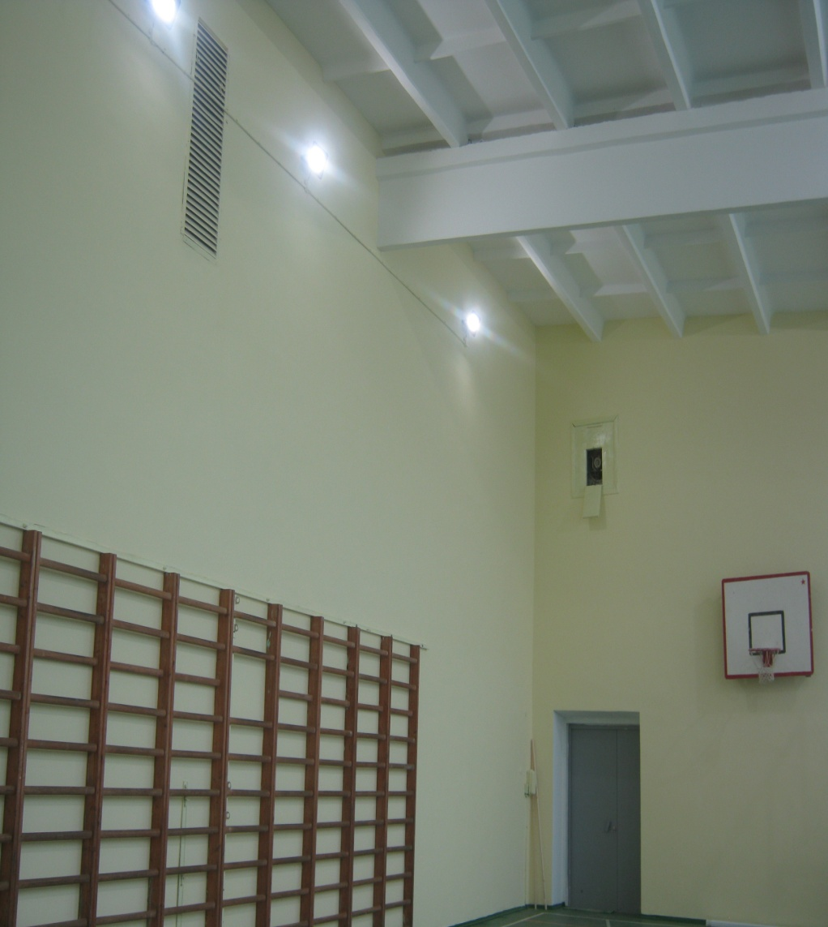
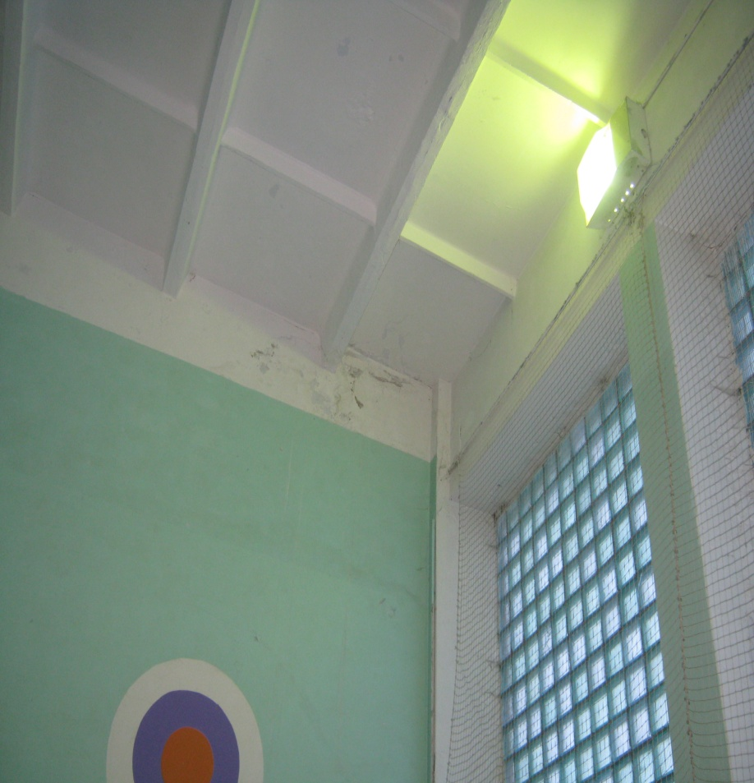
Ремонт спортивного зала муниципального
Общеобразовательного Учреждения
«курбская средняя школа»
СТАЛО
БЫЛО

Slide 38
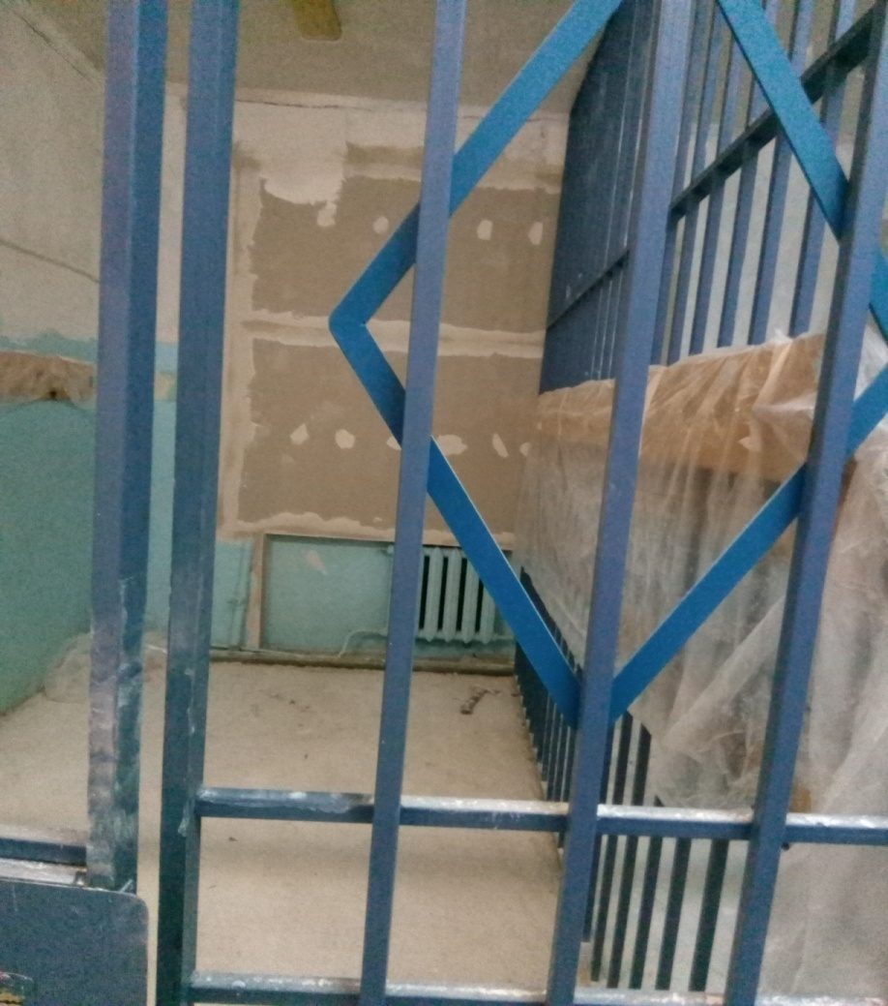
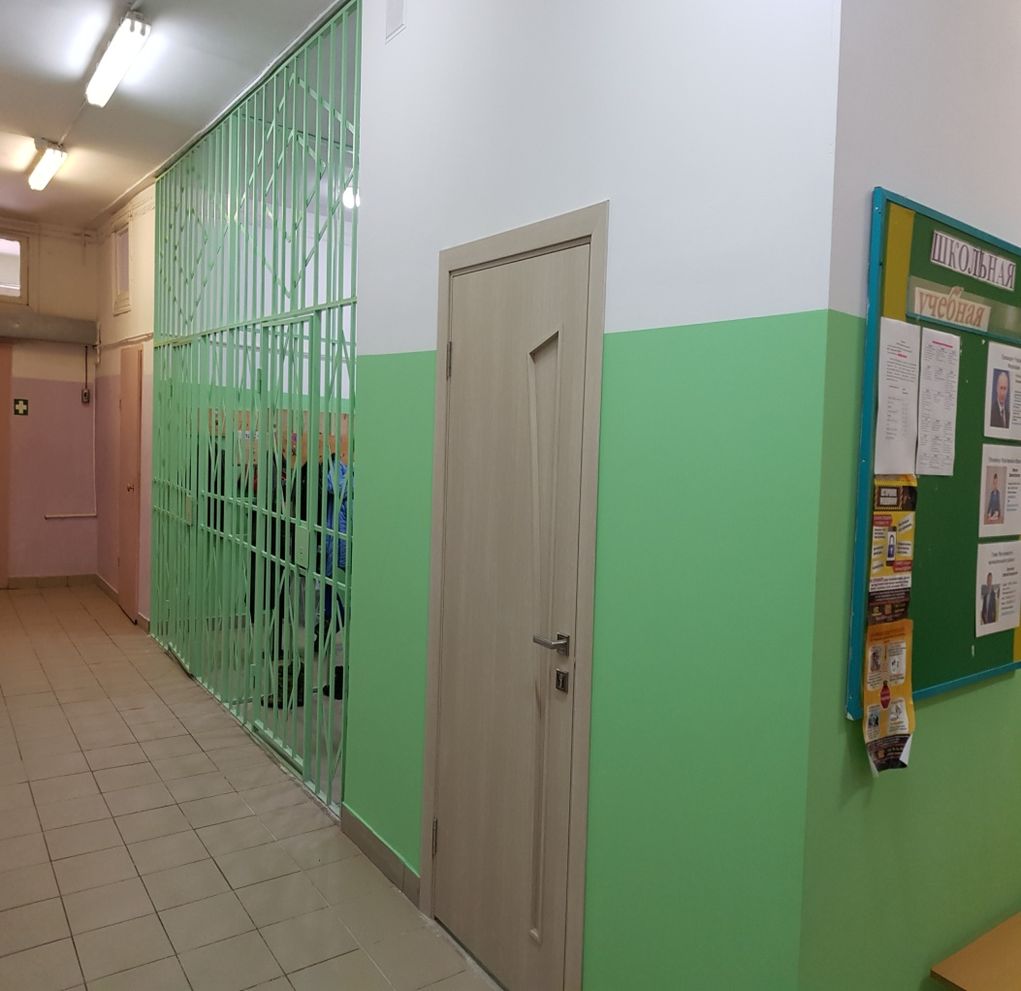
Расширение гардероба моу
«лучинская средняя школа»
БЫЛО
СТАЛО

Slide 39
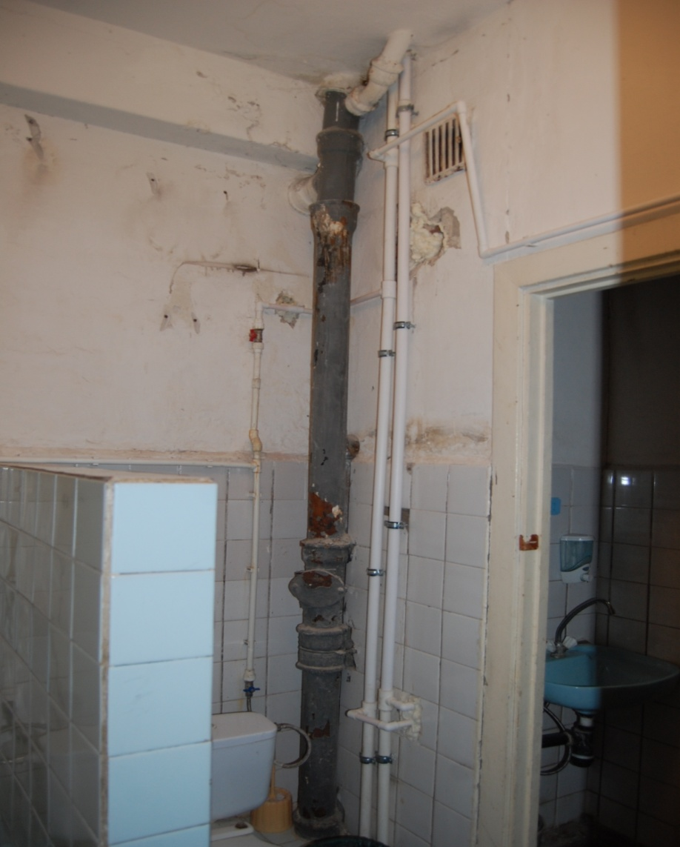
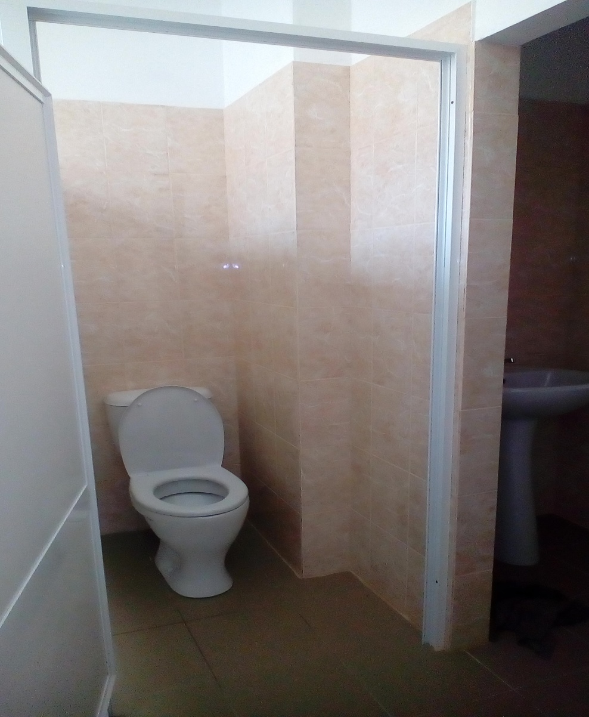
Ремонт женского и мужского туалетов первого Этажа
начальной школы моу «ивняковская сош»
(с установкой унитаза для инвалидов)
БЫЛО
СТАЛО

Slide 40
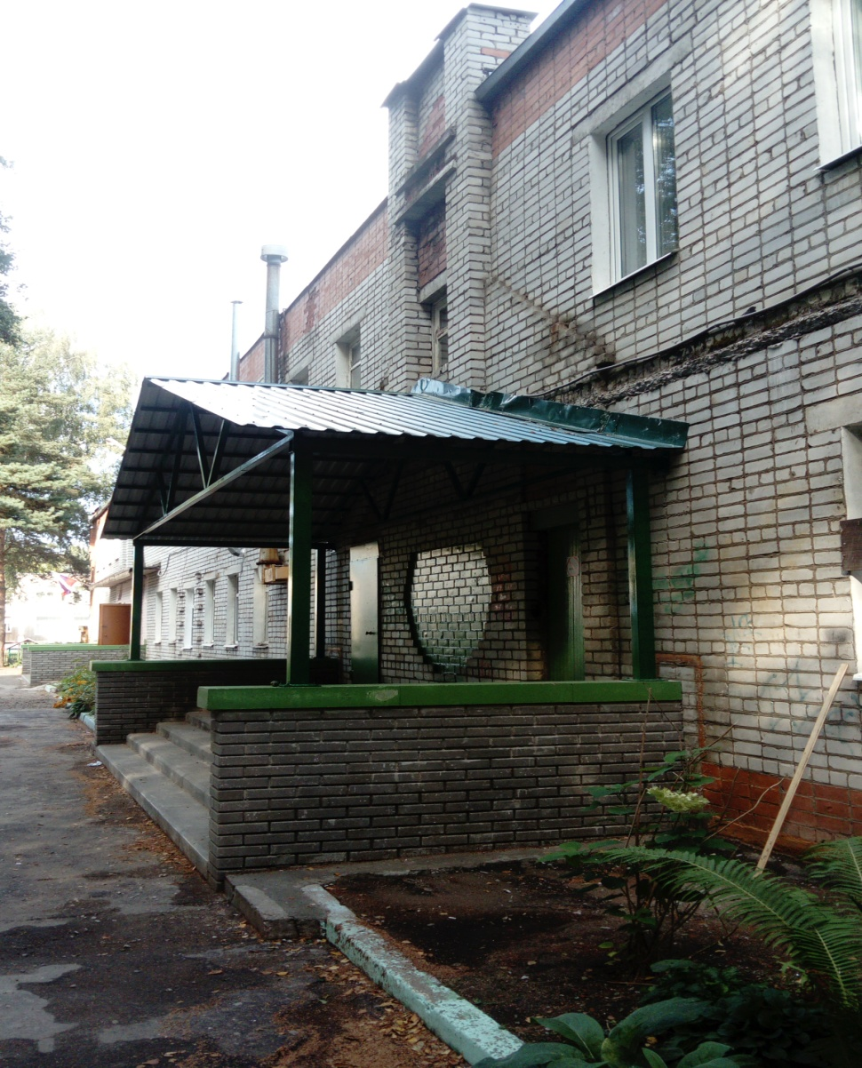
Ремонт крыльца школы, замена козырька и ремонт
Отмостки в здании моу «леснополянская начальная школа
им. К.д. ушинского»
СТАЛО
БЫЛО

Slide 41
Итоги реализации Губернаторского проекта «Решаем вместе!» в 2018 году
НАПРАВЛЕНИЕ
«КАПИТАЛЬНЫЙ РЕМОНТ УЧРЕЖДЕНИЙ КУЛЬТУРЫ» проведен ремонт фасада
Дома культуры в деревне Ананьино Карабихского
сельского поселения

Slide 42
Ремонт фасада дома культуры
В деревне ананьино
БЫЛО
СТАЛО

Slide 43
Спасибо за внимание

